Slide 1
Hausaufgabe Luftballon

Slide 2


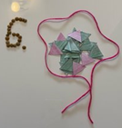
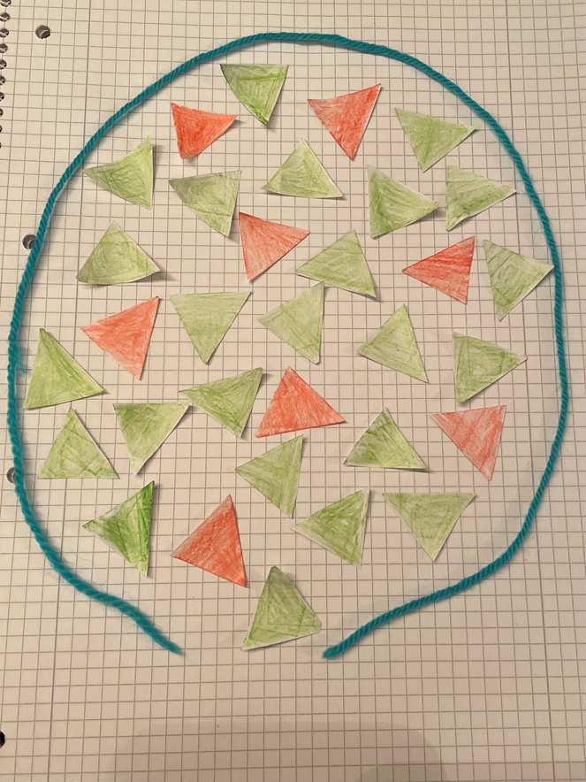
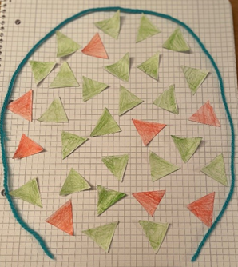
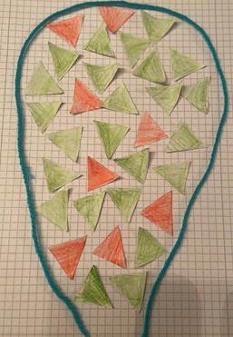
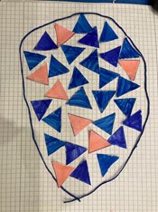
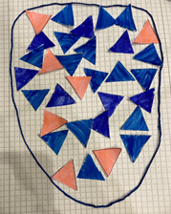
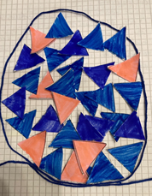
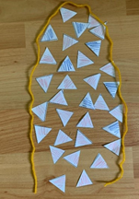
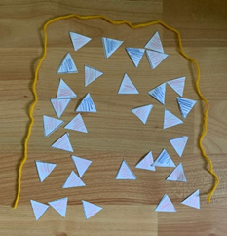
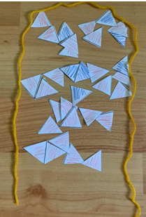
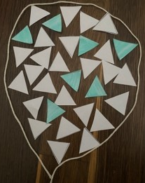
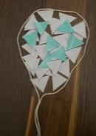


Slide 3
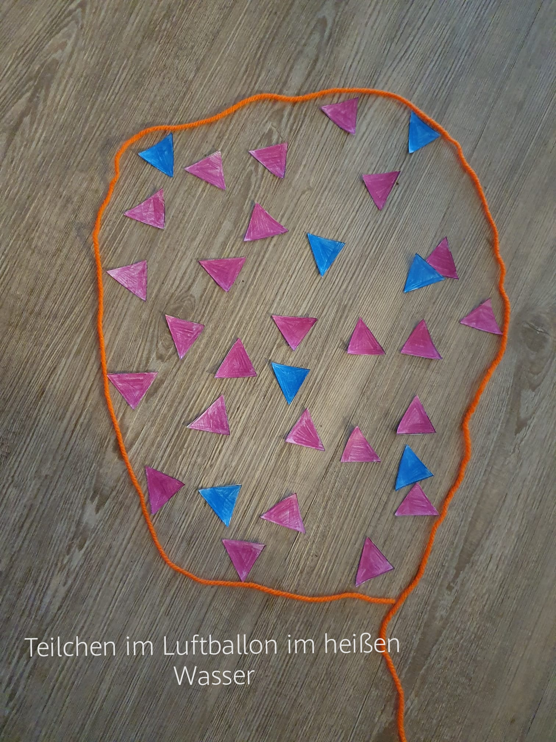
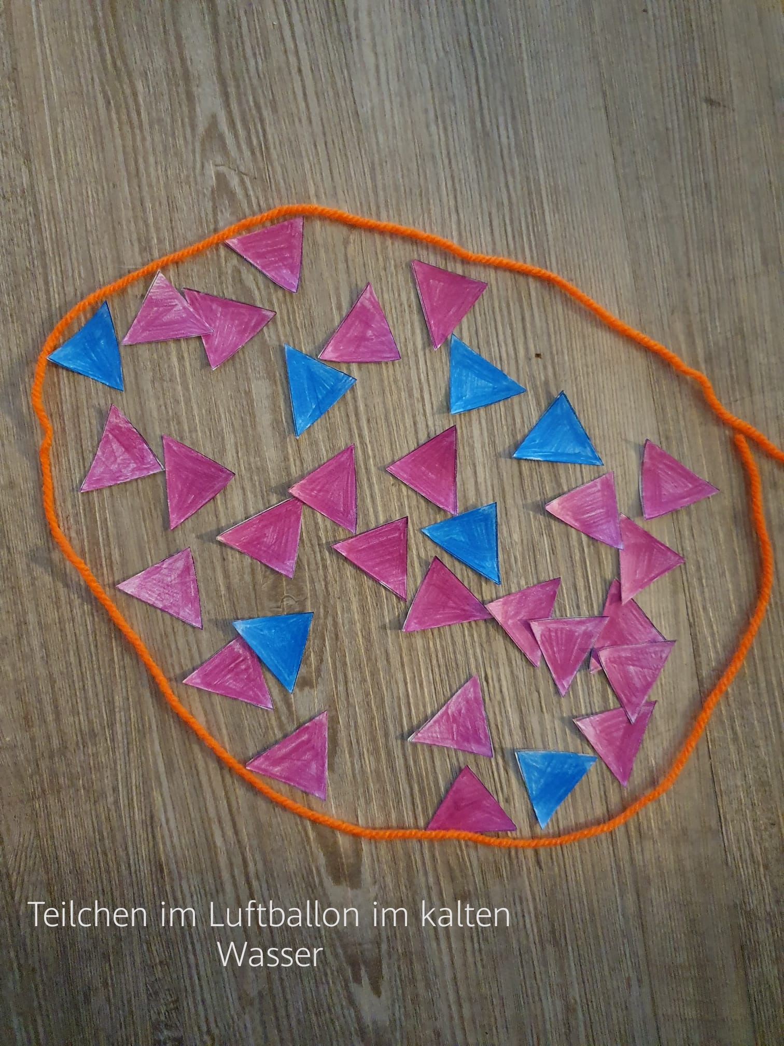

Slide 4
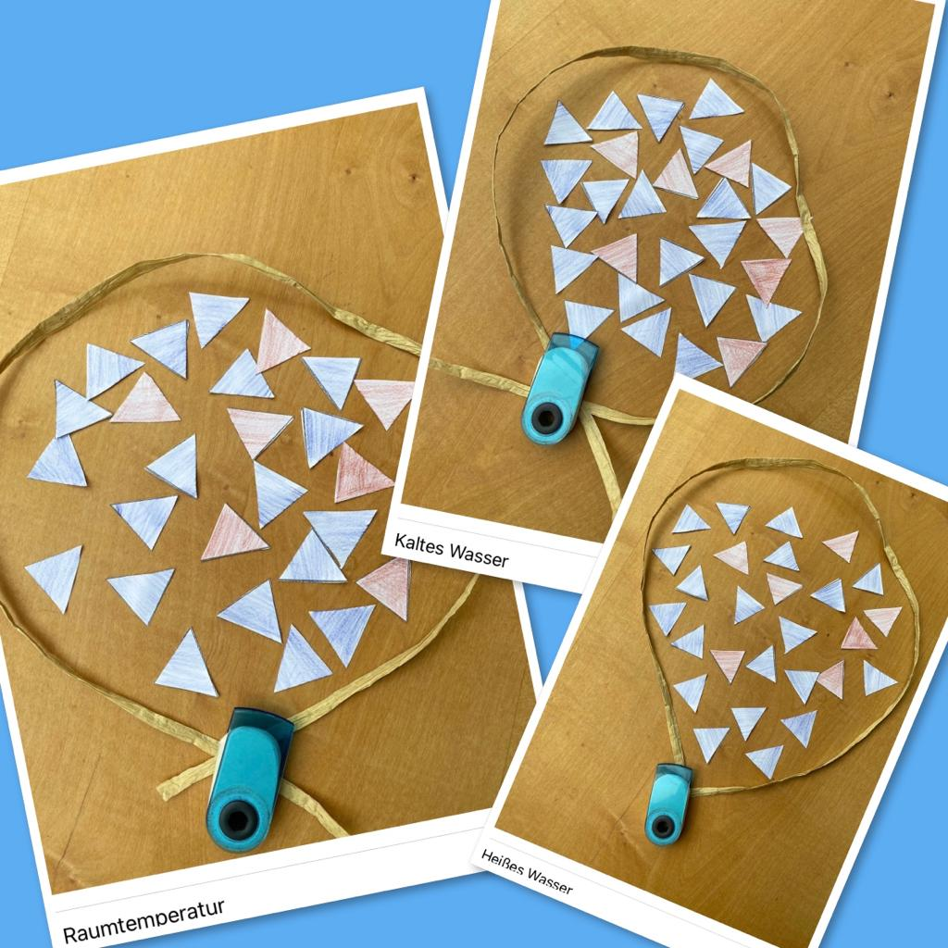

Slide 5
Die Luft besteht aus folgenden Stoffteilchen:
Zu 78% aus Stickstoffteilchen
Zu 22% aus Sauerstoffteilchen
„Wenn er Ballon in Heißes Wasser gelegt wird dann dehnt sich die Luft aus und der Ballon wird Größer.“
„Im kalten Wasser ziehen sich die Luftteilchen wieder zusammen wodurch auch der Ballon kleiner wird.“
„Durch die Erwärmung des Luftballons, erwärmen sich auch die Luftteilchen im Luftballon. Dadurch dehnen sich diese aus und strömen an die Seiten des Ballons, wodurch sich dieser auch ausdehnt.“
„Die warme Luft im Ballon zieht sich wegen der Kälte zusammen und der Ballon wird schlagartig Kleiner“
„Die Stickstoff- und die Sauerstoffteilchen bewegen sich langsamer, aber sie bewegen sich immer noch. Sie sind nicht angeordnet und ihr Abstand zueinander verringert sich. Sie brauchen weniger Raum, weshalb der Luftballon schrumpft.
„Die Stickstoffteilchen und die Sauerstoffteilchen bewegen sich schneller. Sie vergrößern den Abstand zueinander, dadurch brauchen sie mehr Raum. Der Luftballon dehnt sich aus.“

Slide 6
Charakterisierung der Stoffteilchen:
Ordnung?
Abstand?
Geschwindigkeit?
Anziehungskräfte?

